Slide 1

使用ShinyProxy部署Shiny Apps A 大白话 Introduction to ShinyProxy (and Docker)
谭显英, CFA / Github: shrektan / shrektan@126.com
2021/11/18

Slide 2
目录
什么是Shiny App
什么是部署（Deploy）
什么是ShinyProxy
什么是Docker
ShinyProxy的工作模型
ShinyProxy的扩展性和定制性
ShinyProxy的部署文件结构建议
ShinyProxy和其他部署方式的比较

Slide 3
什么是Shiny App？
纯R语言 —— 当然，懂一点HTML、CSS、JavaScript会更好
直观简单代码 —— 关注于设计行为逻辑，最小化技术层面对于思维的干扰
非常漂亮的Web App —— 美感，实在太重要

Slide 4
什么是Shiny Apps （for Excel用户, in 大白话）
Excel = 集成化的数据+逻辑+图表，且便于分享
R + Shiny不但具备Excel的高度灵活性，而且能够处理(data.table, tidyverse)远比Excel复杂的数据、模型(libraries)，通过代码方式保证模型研究的可重复性(R packages, Git)，更加精美动态的图表（rmarkdown, ggplot2, echarts4r, DT, formattable...)，以及更加动态规模的模型分享机制(Shiny, Plumber…)
简单来说，在21世纪，一个非那么计算机背景的R用户，能靠自己的手指，用数个小时完成，数年前传统IT人员需要耗时许久也许还没办法达到的效果 —— 一个动态漂亮Web based数据分析模型，而且借助平台很容易达到Production Ready的状态——这要归功于R社区以及RStudio

Slide 5
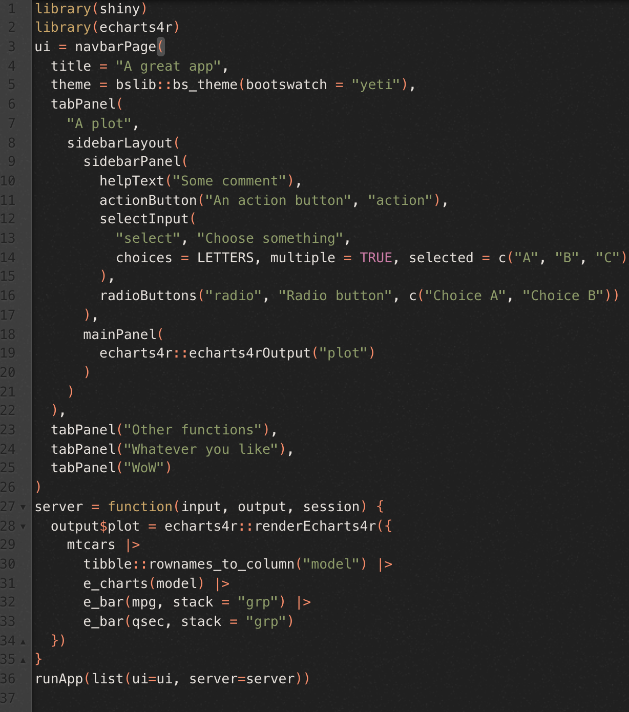
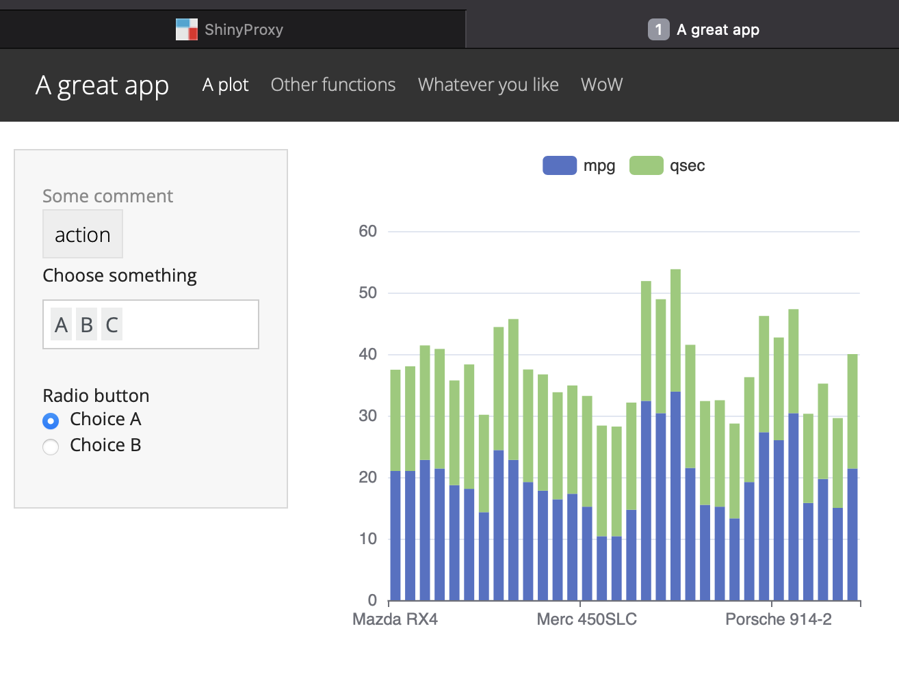
Shiny App示例
R代码
效果

Slide 6
什么是部署(Deploy)?
分享：host = "0.0.0.0", port = 80 / 443
安全地分享：用户验证，SSL
安全地持续地分享：App运行环境的管理
安全地持续地分享多个App：多个App的配置及管理
规模地安全地持续地分享多个App：Concurrent

Slide 7
什么是ShinyProxy https://shinyproxy.io
What is ShinyProxy?
ShinyProxy is your favourite way to deploy Shiny apps in an enterprise context. It has built-in functionality for LDAP authentication and authorization, makes securing Shiny traffic (over TLS) a breeze and has no limits on concurrent usage of a Shiny app.
Why use it?
you want to seamlessly deploy Shiny apps that were developed locally using the Shiny R package
you need enterprise features but want to stay with open source
you trust Java on the server side for running your Shiny apps
you want to get all benefits offered by Docker-based technology

Slide 8
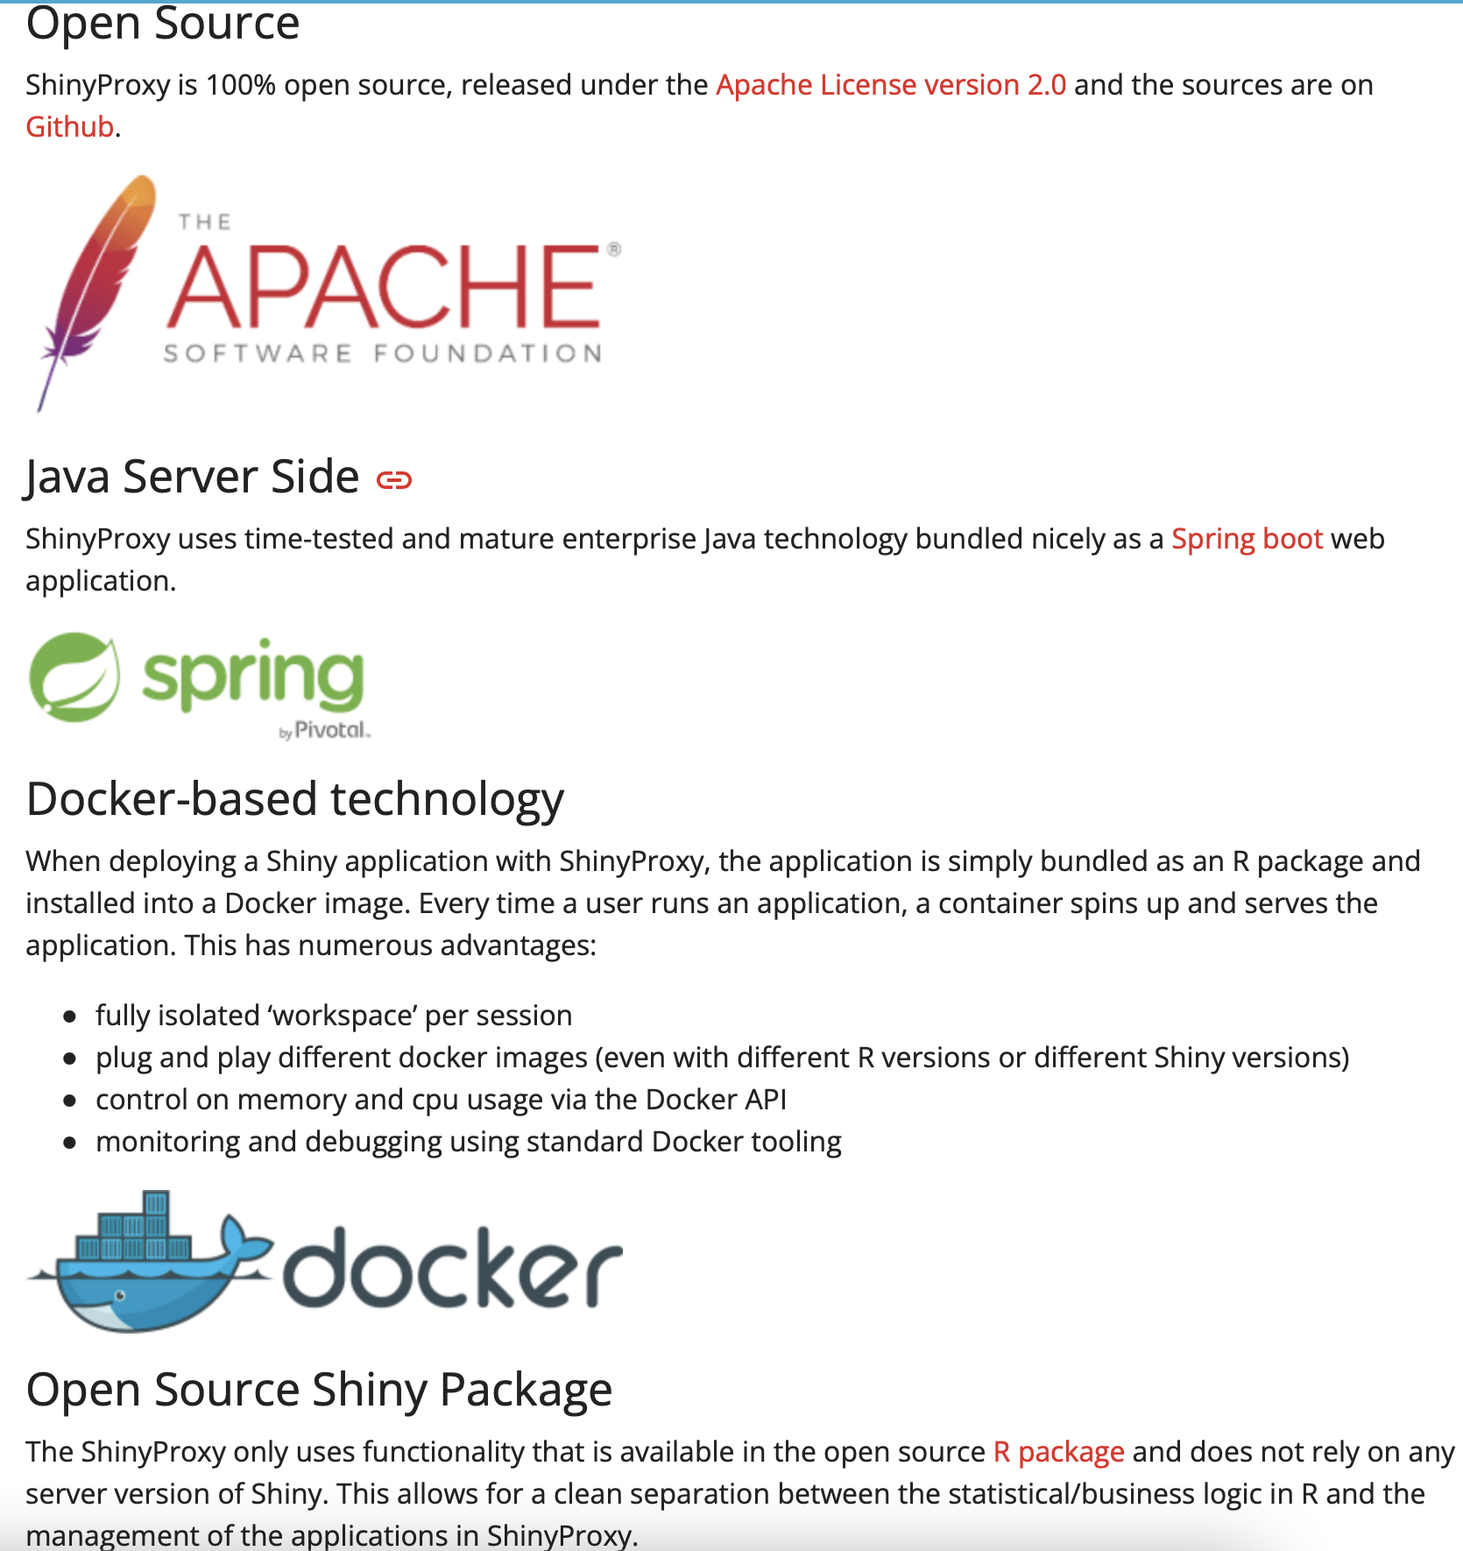
什么是ShinyProxy https://shinyproxy.io

Slide 9
什么是ShinyProxy（in 大白话）
提供完善的用户验证管理框架：从最土的自定义用户名密码，到通用的登录标准如单点登录（跳转到第三方页面验证登录），自定义（开源，不满意你可以自己上手改）；支持用户使用App的行为统计、不同用户访问App权限的定义等；
提供了灵活可高度自定义的的页面形式：可以直接修改App集展现页面，App启动页面，登录页面等对应的HTML文件模板，使用Thymeleaf模板语法；
可以使用Docker (Compose)+ Git (Submodule) + YAML配置文件对Apps及其运行环境进行统一集中地管理，非常方便
使用YAML配置文件形式统一管理配置多个Shiny Apps：日志路径、环境变量、数据路径、权限管理等
提供了清晰简洁极具扩展性的工作模型：比如可以用来部署RStudio Server, Plumber等
使用Docker来管理App运行环境，能够有效利用Docker相关成熟的工具链：Debug、服务管理等

Slide 10
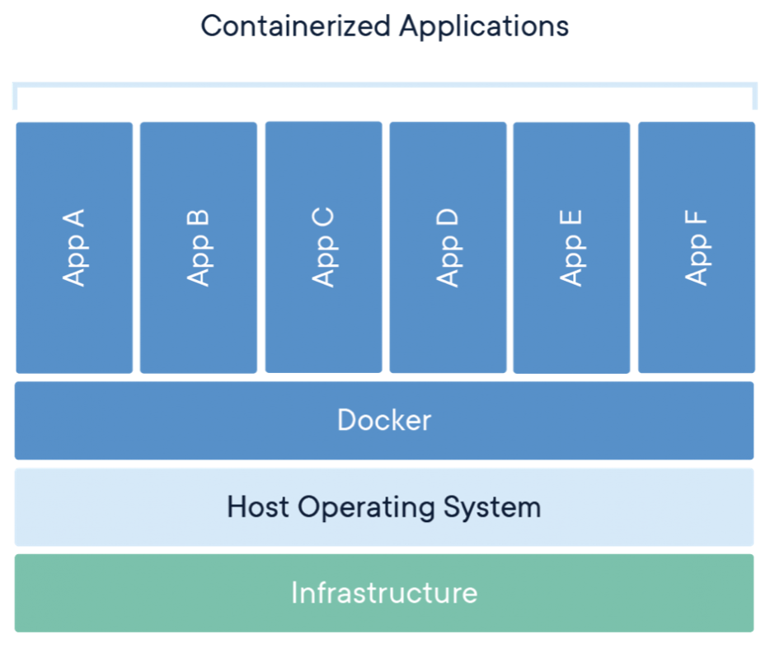
什么是Docker
https://www.docker.com/resources/what-container
A container is a standard unit of software that packages up code and all its dependencies so the application runs quickly and reliably from one computing environment to another. A Docker container image is a lightweight, standalone, executable package of software that includes everything needed to run an application: code, runtime, system tools, system libraries and settings.
Container images become containers at runtime and in the case of Docker containers - images become containers when they run on Docker Engine. Available for both Linux and Windows-based applications, containerized software will always run the same, regardless of the infrastructure. Containers isolate software from its environment and ensure that it works uniformly despite differences for instance between development and staging.
Docker containers that run on Docker Engine:
Standard: Docker created the industry standard for containers, so they could be portable anywhere
Lightweight: Containers share the machine’s OS system kernel and therefore do not require an OS per application, driving higher server efficiencies and reducing server and licensing costs
Secure: Applications are safer in containers and Docker provides the strongest default isolation capabilities in the industry

Slide 11
什么是Docker （in 大白话）
Docker是虚拟机，又不是虚拟机
它和虚拟机一样，把代码运行的环境（操作系统、环境变量及配套程序）从物理机的环境里面进行了分离。
但是，它非常”轻“——体积小，速度快。因此，可以在一台电脑里面启动很多实例。个人电脑上启动一个虚拟机就非常卡了，而且启动或关闭的速度非常慢。但是Docker容器启动数十个可能也不会占太多资源，而且启动和关闭速度非常快。
而且，它可以用代码文本（Dockerfile）清晰地描述出来，因此它具备极强的可重复性，进而不同的镜像（Image）之间可以进行复用——虚拟机很难达到这一点，因为虚拟机本质上和你电脑上的操作系统类似。

Slide 12
什么是Docker （in 大白话）
Docker是包含了运行环境的应用程序
代码+应用程序≠可重复；在同样环境下运行的“代码+应用程序”=可重复
Docker具备成熟的生态
业界大规模的应用，导致相关技术成熟可靠，文档信息随处可得，镜像资源丰富。

Slide 13
什么是Docker —— 基本概念
Docker程序：需要这个程序才能进行Docker操作，比如镜像生成下载、容器启动等
Docker镜像：约等于虚拟机镜像，就是配置好操作系统（如CentOS）+程序+环境变量的文件；也可以理解为一个绑定了运行环境的可执行文件；
Docker容器：约等于启动的应用；
一句话：在电脑上安装Docker程序，然后使用Docker命令下载或者生成想要的Docker镜像，启动镜像就变成了容器，容器就可以用来提供服务

Slide 14
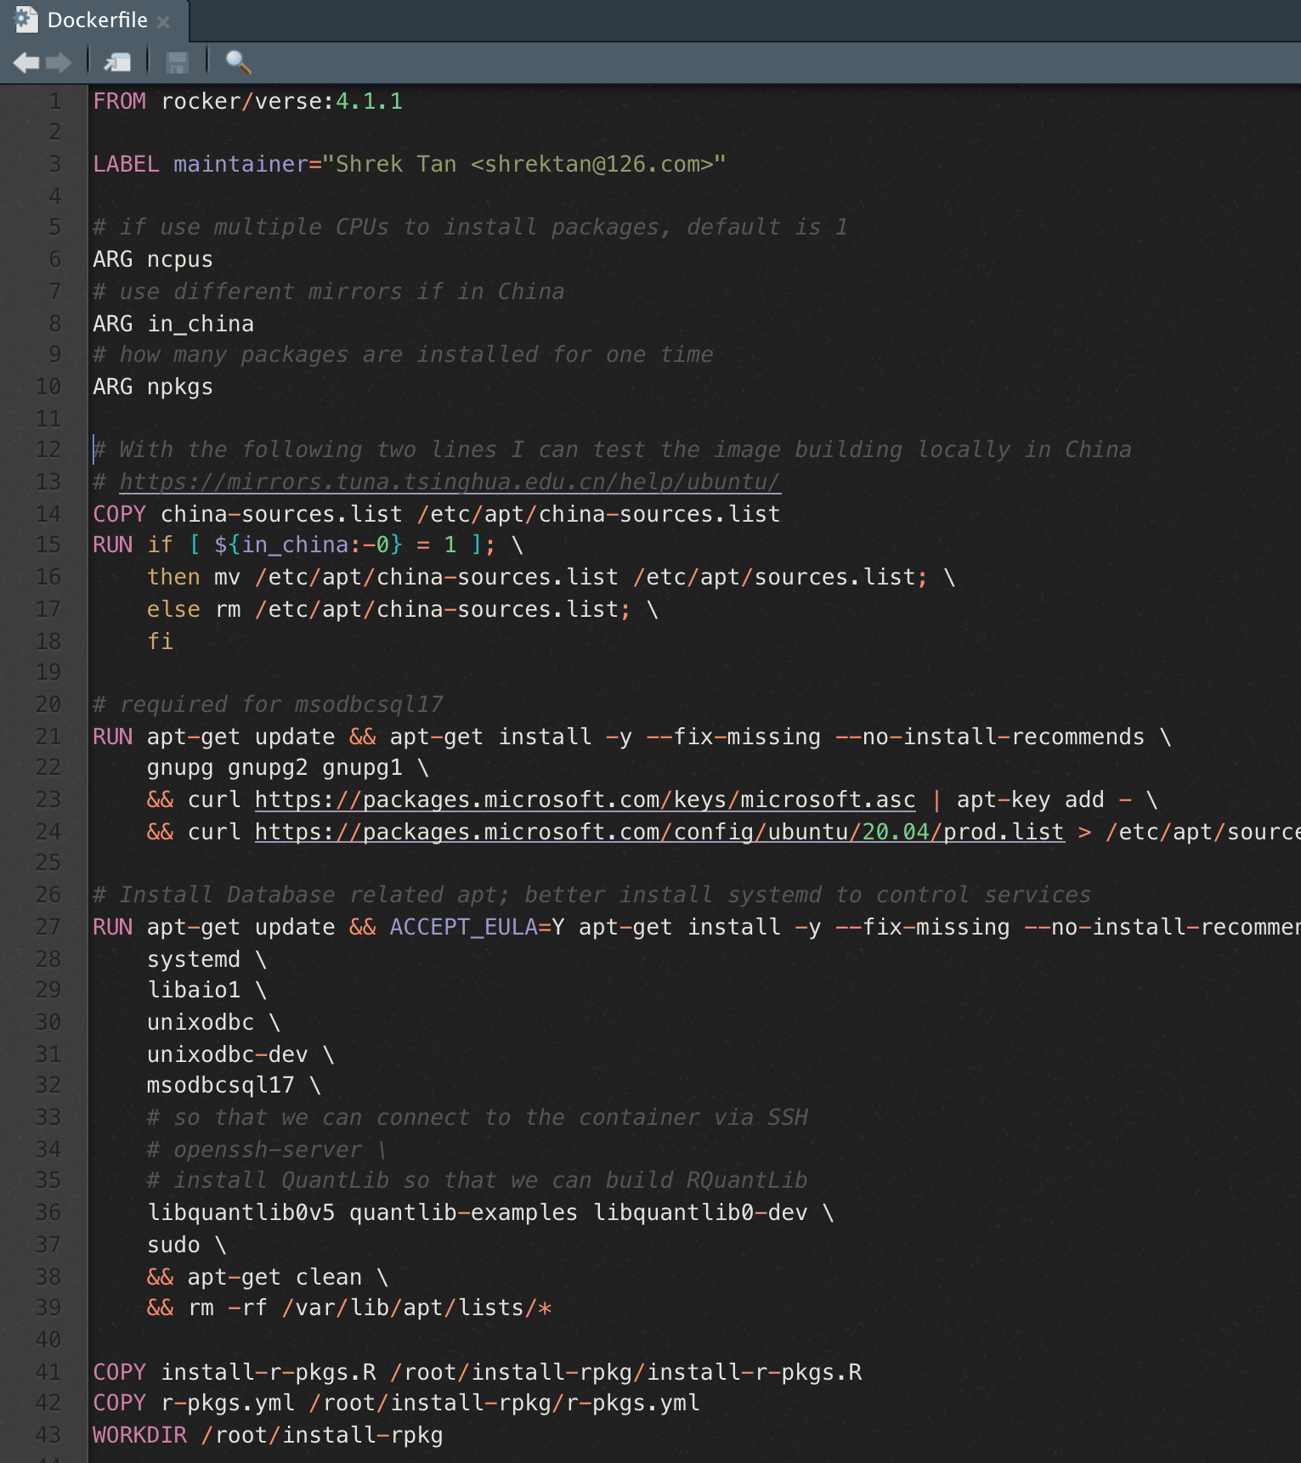
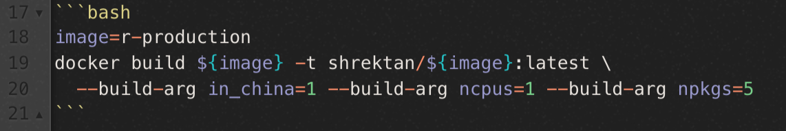
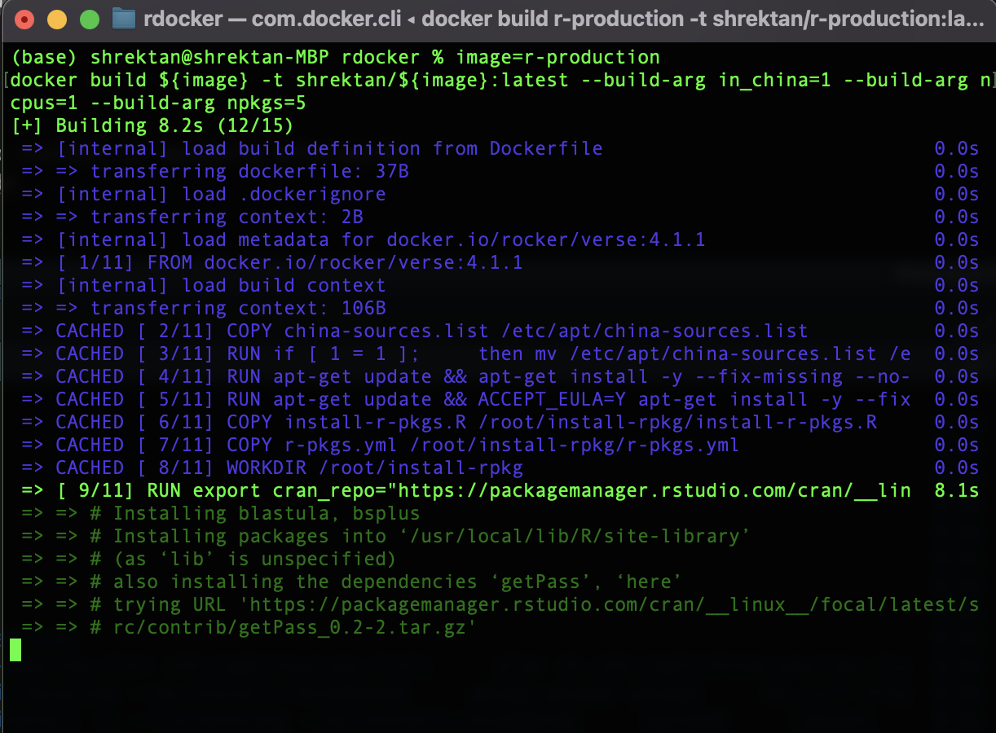
什么是Docker – Dockerfile示例
Source: https://github.com/shrektan/rdocker/blob/master/r-production/Dockerfile

Slide 15
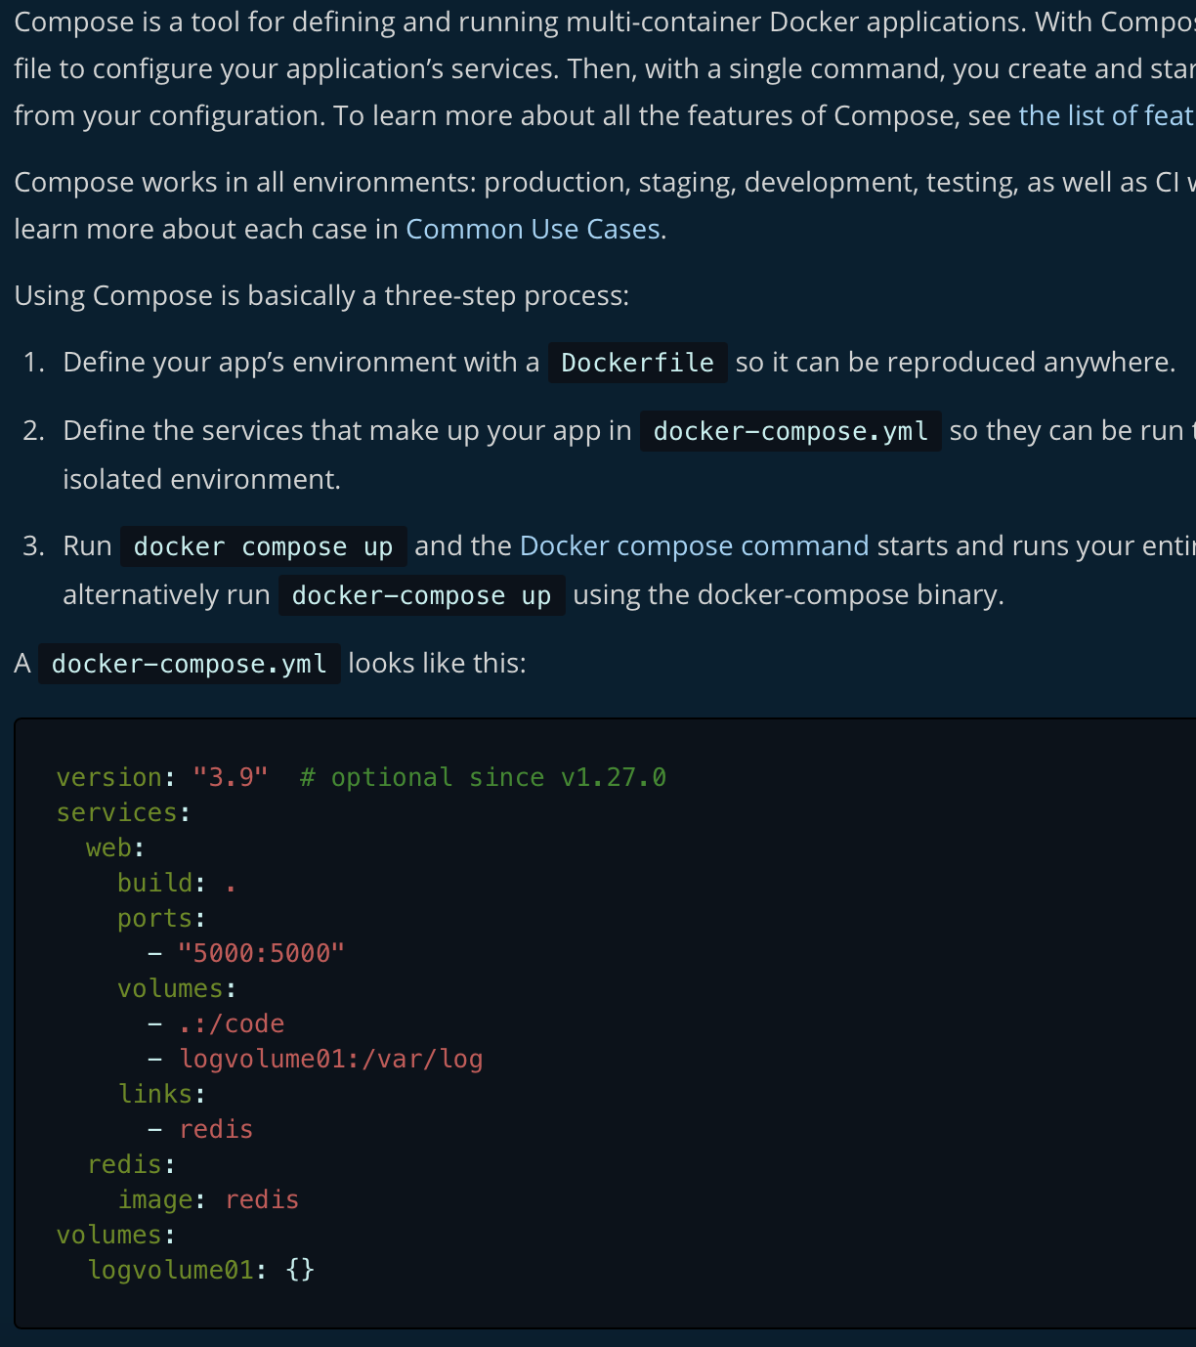
什么是Docker —— Docker Compose
它是一个程序，以及对应的配置文件和文件结构
它能把多个不同的Docker应用（Docker镜像+Docker配置）进行统一集中管理
它可以管理整个Docker应用的生命周期：管理镜像文件、生成镜像、配置服务（比如额外的环境变量、端口号、容器文件映射到宿主机等）、启动/暂停/终止服务（服务就是考虑了Scalability的Docker应用），查看日志
它是一个单机的应用，如果需要用到多个硬件主机资源，就需要kubernetes等更复杂的工具了
https://docs.docker.com/compose/

Slide 16
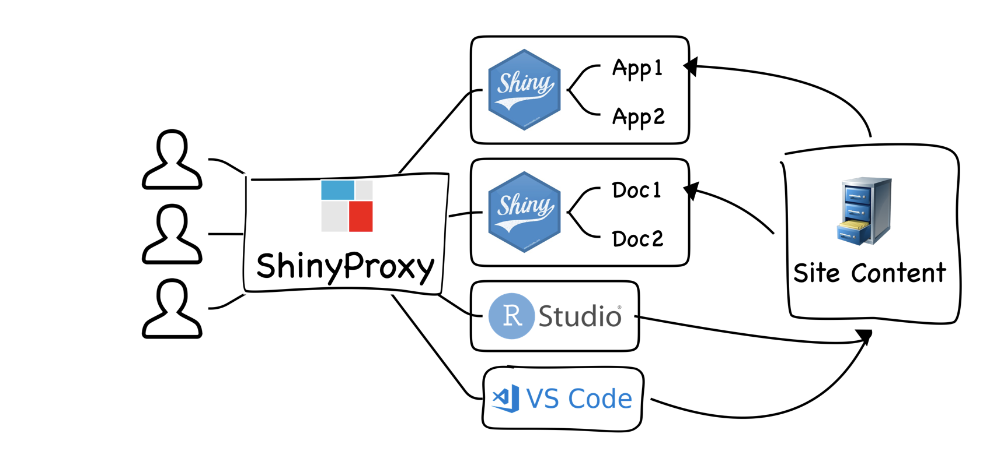
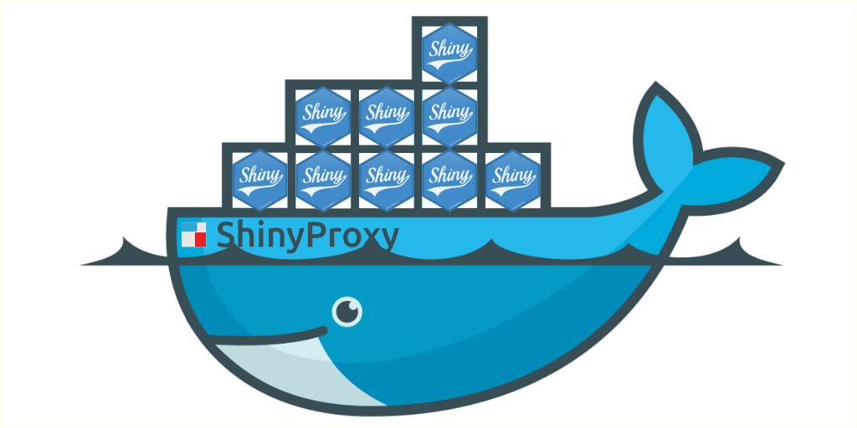
ShinyProxy的工作模型
Picture source
https://medium.com/@m.fumagalli68/deploy-shiny-apps-with-shinyproxy-6c3accb28027
https://clevr.dev/project/shinystudio/

Slide 17
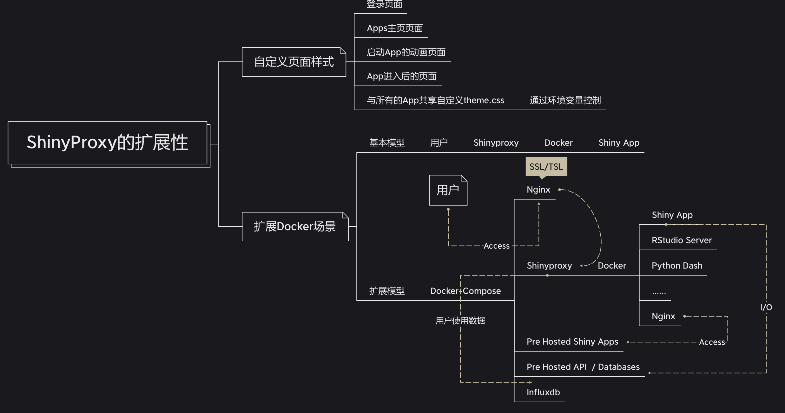
ShinyProxy的扩展性

Slide 18
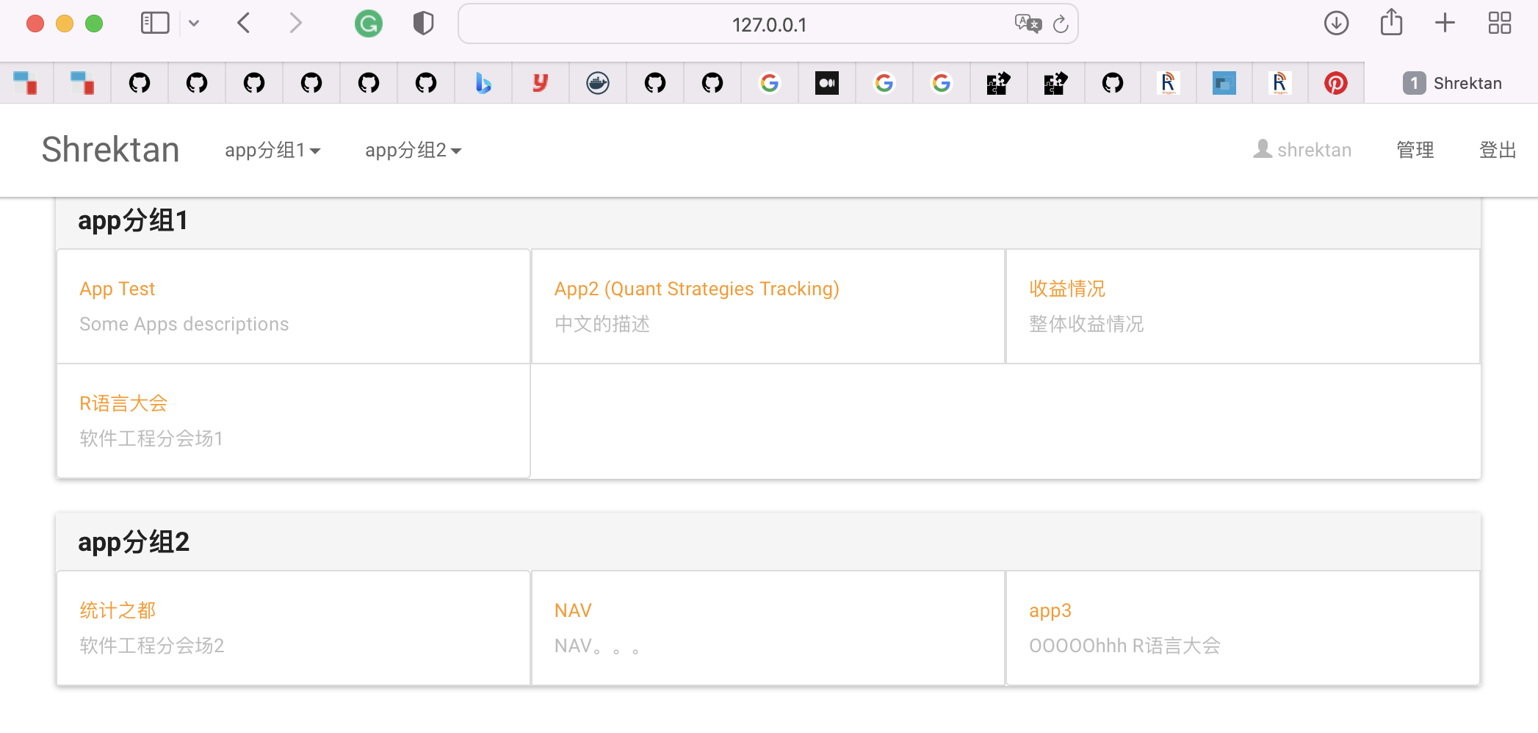
ShinyProxy的扩展性——App展示页面的自定义

Slide 19
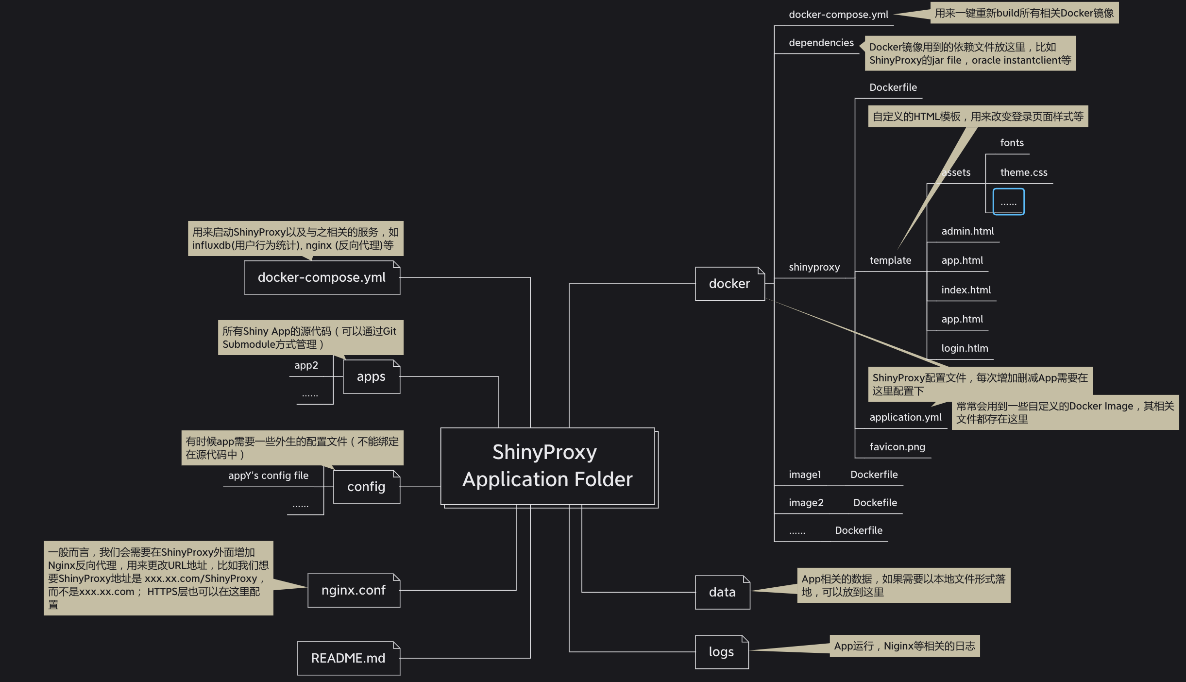
ShinyProxy的部署文件结构建议

Slide 20

ShinyProxy和其他部署方式的比较
 | 优点 | 缺点
Rscript + host "0.0.0.0" | 简单 | 用户管理或者安全性问题全得自己弄；如果涉及到企业内部部署，IT相关要求很难靠自己手工去满足，耗时耗力
Shiny Server (Open Source) | 免费，提供用户管理，安全可靠，和RStudio IDE连通使用方便 | 不支持Concurrent，由于R是单线程模式，所以很容易导致App响应慢（用户多，或者计算量大等）
RStudio Connect (Shiny Server的商业版） | 支持Concurrent，支持用户管理，还支持Python，安全可靠，使用方便；成熟商业软件，配套API和功能等都非常丰富，各种场景都有成熟的解决方案提供，提供及时响应的人工服务 | 收费，界面定制化程度不高，通过renv和packrat来管理运行环境，某些情况下有问题比较难自己解决（比如最近遇到的bs4book的问题）
ShinyProxy | 免费开源，可扩展可定制化程度高，工作模型清晰简单，支持用户管理，使用Docker技术部署方便，Debug等都非常方便 | 使用门槛比较高，需要一定的学习；开放灵活带来的副作用是遇到问题后，或者应用到不同的场景时，需要自己去摸索解决；此外企业内部署时，会面临一些IT方面的要求，可能会非常麻烦

Slide 21
Resources
ShinyProxy官网：https://shinyproxy.io
ShinyProxy自定义页面模板： https://github.com/openanalytics/containerproxy/tree/master/src/main/resources/templates
Thymeleaf官网: https://www.thymeleaf.org
Docker官网: https://www.docker.com
DockerHub（Docker的官方镜像仓库）：https://hub.docker.com
Rocker-Org（提供各种不同包含R和R package的Docker镜像）: https://github.com/rocker-org
Docker Compose: https://docs.docker.com/compose/
Shiny Studio: https://github.com/fresh2dev/ShinyStudio

Slide 22
谢谢！

